Slide 1
开题报告
报告人：龚思衡

Slide 2
目 录
选题背景
01
CONTENTS
研究内容
02
技术方案
03
进度安排
04

Slide 3
选题背景
01
ONE

Slide 4
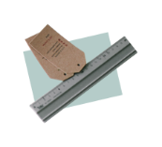
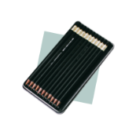
选题背景
在片上系统（System-on-Chip，SoC）的发展历程中，异构计算一直是一个重要的课题。片上系统的异构计算是指在一个芯片上集成多个不同类型的处理器和加速器，以实现高效、灵活和优化的计算。这种异构计算架构可以充分发挥各种处理器和加速器的优势，针对不同的计算任务进行分配和协同工作，以提高系统的性能和效能
本课题的目标是实现一种基于软硬件的FPGA与CPU通信接口，它在保留了CPU与FPGA通信的优势的前提下，一方面可以提高对CPU计算资源的利用率，节省FPGA资源损耗；另一方面可以增强CPU对FPGA调用的灵活程度，提高计算性能

Slide 5
研究内容
02
TWO

Slide 6
研究内容
研究主要目标和内容
拟解决的问题
本研究拟分为接口设计和性能测试两部分。首先在zedboard上设计并实现CPU与FPGA的异步调用，并验证其正确性，再将其和现有的异构计算机制进行性能测试，对比分析测试结果。
在接口设计方面在CPU与FPGA之间设计一个透明的互相调用接口。在CPU调用FPGA时，希望对FPGA的调用是一个函数调用的形式，并能够异步执行；在FPGA调用CPU时，希望FPGA以调用子模块的方式调用CPU来完成计算任务，并通过数据交互形式直接获得计算结果。
本研究所实现的软硬件接口需要达到的目标为：可以正常工作并给出期望结果；能够发挥异构计算的性能优势；具有可扩展性并具备可移植性。本研究的对比测试部分需要达到的目标为：设计科学、完善的对比实验并得出可靠结果；分析产生实验结果的原因；分析本研究实现的各个机制对结果的影响。
FPGA与CPU之间通常采用总线传输协议，即AXI、PCIE等。FPGA内的模块通常作为外设模块挂载在总线上，每个模块分配一个物理地址。在CPU中运行的程序直接通过物理地址对FPGA内模块进行读写访问。FPGA要访问内存时，通常采用同步访问方式，要实现较为复杂的状态机控制每一个读写信号，比较麻烦。另外，因为没有Cache因此访问速度慢。
CPU有内置Cache机制，访问速度快；且有高级语言封装，对于程序员来说不用考虑同步和异步问题，访问方便。FPGA内部通常集成了存储空间和DSP模块（用于浮点计算），但资源较少，无法与CPU的三级存储结构效率和易用性相提并论。
在使用FPGA进行计算的过程中，对于大规模的数据计算，FPGA实现需要消耗的计算资源量较多，受制于其计算元器件数量。而CPU的计算资源得到的利用较少，产生了计算资源的浪费。通过实现FPGA调用CPU的接口，解决了CPU计算资源利用率较少问题，节省了计算资源。同时，CPU对于FPGA调用的灵活性较低，通过实现CPU调用FPGA的函数式封装，提高了调用的灵活性。

Slide 7
技术方案
03
THREE

Slide 8
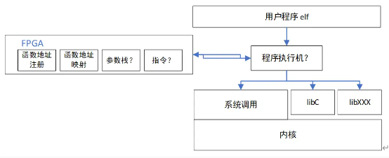
技术方案
可以从两个角度进行分析，分别是（1）FPGA端访问CPU资源；（2）CPU访问FPGA资源。
基本结构如右图

Slide 9
CPU访问FPGA资源
基本思路
程序编译运行过程
(1)用户程序在调用库函数时，自动对被调函数入口地址进行匹配：匹配成功则自动调用FPGA内部模块，否则调用原函数地址。
(2)FPGA内的模块动态加载和进行函数注册与映射
(3)要使本结构正常工作，需要对系统执行程序的机制进行修改（或者用一个显式的程序对可执行文件单独进行一次扫描，替换入口地址）
(1)编译器不做修改，程序正常流程进行编译链接生成可执行文件
(2)程序运行开始，将程序读入进程，进行相关解释运行
(3)对于每一个程序段，根据FPGA中保存的函数地址映射关系，动态修改入口地址
FPGA和软件中的库不需要了解其功能是由谁调用的。

Slide 10
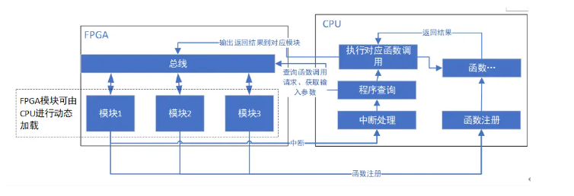
面向异步执行的函数调用
1)FPGA中模块进行初始化时，向CPU进行函数注册，即注册需要调用的函数。CPU将函数与模块进行匹配注册
2)在运行中，需要调用函数时，模块向CPU发送中断请求
3)CPU响应中断，进行程序查询操作，即查询模块的函数调用请求。并取得对应输入参数
4)调用对应函数，把函数预期运行时间写入fpga模块寄存器
5)函数运行结束，将运行结果和状态写回fpga模块寄存器

Slide 11
进度安排
04
FOUR

Slide 12
进度安排
01
02
03
04
05
2024年3月
2024年3月
2024年4月
2024年5月
2024年6月
开发，正确性测试
性能测试，实验
进行中期检查工作
撰写和完善论文
进行毕业设计答辩

Slide 13
谢谢聆听

